Slide 1
Мероприятия, способствующие вовлечению детей и подростков в занятия спортом
Смирнова Екатерина Сергеевна

Slide 2
Рекомендованные мероприятия, способствующие вовлечению детей 7-10 лет в занятия спортом в условиях малых городов и сельской местности с привлечением тренера-общественника
Создание экспозиций о различных видах спорта и спортивный инвентарь (хоккей, футбол, волейбол, лыжные гонки, бег, легкая атлетика и т.п.)
Проведение «Спортивных уроков» по различным видам спорта в условиях общеобразовательной школы с приглашением тренеров-общественников
Игровой метод и метод ассоциаций
Соревновательный метод
Мотивационная роль родителей
Проблемно-поисковый метод обучения
Создание ситуации успеха и социального признания

Slide 3
Создание экспозиций о различных видах спорта и спортивный инвентарь
Наглядная демонстрация (визуально-слуховой и двигательный компоненты)
При этом важно учитывать конкретный регион, где проживают дети и виды спорта должны быть представлены наиболее востребованные в нем. Так, например, для Карелии это лыжные гонки, хоккей с шайбой, биатлон и пр.; для Удмуртии бокс, велосипедный спорт, гандбол, стендовая стрельба, лыжные гонки, хоккей.
Материалы о зарождении спорта, истории Олимпийских игр, правилах в конкретных видах спорта.
Альбомы и презентации с фотографиями известных спортсменов

Slide 5
Проведение «Спортивных уроков» по различным видам спорта в условиях общеобразовательной школы с приглашением тренеров-общественников
Примерный план и элементы урока на примере хоккея с шайбой:
• Знакомство, представление тренера (5 мин.);
• Рассказ «Знакомство с хоккеем» (5–10 мин.);
• Интерактив «хоккейные вопросы» (15 мин.);
• Демонстрация видео игры детской хоккейной команды (2–5 мин.);
• Совместное фотографирование детей с тренером - общественником

Slide 6
Игровой метод и метод ассоциаций
Игра – привычная форма занятий для детей младшего школьного возраста и это не только развлечение, но и способ развития. С помощью игр, требующих проявления двигательной активности, дети усваивают правила и нормы рациональных форм движения, развивают психические и физические качества, коммуникативные способности. Игровой метод позволяет добиться интересного эффекта: дети выполняют упражнения, даже не замечая этого, ученики думают, что они играют и развлекаются, а не тренируются.
Метод ассоциаций: эффекта вовлечения в конкретный спорт можно добиться и при создании образов двигательного действия, когда ребенок включает свое воображение. Например, при изучении группировки: представь себе, что ты - ёжик. Особенно важно использовать игровой метод и метод ассоциаций в начальной школе, когда у учащихся нет осознанной мотивации к занятиям, чёткого представления о технике двигательных действий и точного ощущения своих движений.

Slide 7
Соревновательный метод
Соревновательный метод намного более многогранный, чем кажется на первый взгляд. Это не только эстафеты и соревнования кто быстрее. Конечно, дух состязаний и непредсказуемость результата стимулируют интерес и активизируют деятельность при выполнении физических упражнений. В некоторых случаях во время тренировки стоит поставить лучших учеников рядом, чтоб они могли соперничать, сравнивать себя с соседом, таким образом, желание быть лучше стимулирует к более качественному выполнению.
А как быть с детьми, не одарёнными физически, которые заведомо «обречены» на поражение? Зачастую они откажутся от подобного задания или сделают его без желания, что только снизит мотивацию. Необходимо предложить им соревноваться с самим собой. Пусть ставят цель сделать лучше, чем в прошлый раз. Всегда следует отметить их личный прогресс, а не сравнивайте таких детей с более успешными сверстниками.

Slide 8
Мотивационная роль родителей
Включение родителей в учебно-воспитательный процесс делает жизнь детей ещё интересней. Детям важно, чтоб их интересы и неудачи разделяли, оказывали поддержку, демонстрировали принятие. Следует вовлекать родителей в совместные соревнования, конкурсы, викторины. Тренеру-общественнику важно изучать личность ребенка через беседы и встречи с родителями, сделать их своими союзниками.

Slide 9
Проблемно-поисковый метод обучения
Данный метод активизирует запоминание изучаемого материала и стимулирует интерес детей младшего школьного возраста. Например, обсуждая варианты падения при занятиях спортом, важно спросить: «Как нужно безопасно приземлиться и почему?», или «Как преодолеть переправу через «болото» двум встретившимся на «мосту» (скамейке)? Найдите различные способы перехода на противоположную сторону без падения!». Важно поддерживать творческую позицию детей. На пробном занятии необходимо использовать ситуации, предполагающие проявление нестандартности, творческости, создания абсолютно нового продукта (пусть даже чисто учебного по своей сути). Данный способ повышения интереса к учебе один из самых оптимальных.

Slide 10
Создание ситуации успеха и социального признания
Эту естественную потребность для детей, которые готовы хорошо и усердно учиться для того, чтобы их любили, уважали значимые взрослые, так же следует целенаправленно использовать. Этот источник учебной активности мощно используется в сегодняшней педагогической практике и родителями, и учителями. Следует обращать внимание на правильное выполнение деталей задания и часто хвалить за заслуги, поощрять. Поощрять важно за правильное выполнение действий, а не просто результат.
Важно использовать словесные подбадривания и поощрения и, такие как, похлопывание по плечу и дружеская улыбка. Хвалить детей искренне. Неискренняя похвала или поощрение – неэффективны.

Slide 11
Вывод
Таким образом, познакомившись с разными видами спорта, историей олимпийского движения, попробовав свои силы в спортивных соревнованиях, дети быстрей получают установку на увлечение занятиями спортом, осмысление значимости спорта для развития физических качеств и проявляют раннюю активную спортивную деятельность.

Slide 12
Рекомендованные мероприятия, способствующие вовлечению детей от 11 лет в занятия спортом в условиях малых городов и сельской местности с привлечением тренера-общественника
Наглядно-обучающие элементы спорта
Развитие инфраструктуры спорта и обеспечение доступности массовых мероприятий
Проведение Дней здоровья
Спортивные праздники
Спортивно-оздоровительные лагеря
Военно-патриотическое направление. Комплекс ГТО
Ведение спортивного дневника, как способ достижения успешности и повышения мотивации в спорте

Slide 13
Наглядно-обучающие элементы спорта
Наглядная агитация, показ презентаций спортивно-массовых мероприятий повышает интерес подростков к спорту. Важно чтобы дети данной возрастной группы были активными участниками предлагаемых мероприятий.
Наиболее предпочтительными и вызывающими интерес среди школьников среднего звена является:
- Видеосюжеты о тренировках спортсменов высокого класса, их интервью, рассказ такого спортсмена о своем пути в спорте.
- Совместный просмотр фильмов о спорте, причем как современных, так и прошлых лет, где всегда показан спортивный накал, решение личных проблем через спорт, где есть особо привлекательные и харизматичные актеры. После фильма хорошо обсудить сюжет важно чтобы дети высказали свое мнение и задали вопросы.
- Проведение тематических конкурсов по созданию коллажа, эмблем, девизов, посвященных спортивным мероприятиям школы, города, страны Спартакиады, Чемпионаты, Олимпийские игры. Дети данной возрастной группы

Slide 14
Развитие инфраструктуры спорта и обеспечение доступности массовых мероприятий занятий спортом
Спорт формирует у подростков грамотное отношение к себе, к своему телу, содействует воспитанию волевых и моральных качеств, необходимости укрепления здоровья и самосовершенствования. Поэтому так важно сегодня создать возле школы не просто современную спортивную площадку, а целый комплекс, в который войдут и беговая дорожка, и площадка для футбольной, баскетбольной и других игр. Универсальные открытые спортивные площадки привлекают детей и родителей к активному отдыху, давая возможность организовать свой досуг с пользой.

Slide 15
Проведение Дней здоровья
Тренеру-общественнику следует организовывать совместно с муниципалитетом и администрацией школ.
Важна периодичность – не реже один раз в четверть с охватом всех учащихся 5-11-х классов. В программу входят спортивные и подвижные игры, "веселые старты" и различные эстафеты. Учитывая желание конкурировать и лидировать выявленные в данной возрастной группе важно выбрать лучший класс-команда и лучший спортсмен школы и пр.
Дети всегда с большим энтузиазмом готовятся, рисуют газеты, готовят "речевки" и "кричалки".

Slide 16
Спортивные праздники
Спортивные праздники обычно являются тематическими и могут быть не только школьными, но и городского, регионального и государственного масштаба: "День ГТО", "Кросс наций", "Лыжня России" и др. А также различные флэшмобы, посвященные какому - то событию, на которых присутствует атмосфера праздника, всеобщего единения, что способствует эмоциональному подъему, психологической разгрузке, желанию двигаться.

Slide 17
Спортивно-оздоровительные лагеря
Оздоровление детей и повышение уровня физической и технической подготовки юных спортсменов, а также развитие определенных психологических и волевых качеств подростков, которые невозможно развить в домашних условиях: ответственность, самостоятельность, чувство коллектива, терпение, миролюбие, взаимопомощь, уважение к старшим и своим товарищам, экологическое воспитание личности через взаимодействие с природой.

Slide 18
Военно-патриотическое направление Комплекс ГТО
Физкультурно-оздоровительный комплекс "Готов к труду и обороне" сыграл исключительную роль в физкультурно-патриотическом движении СССР. В довоенное время государству нужны были миллионы сильных и смелых граждан, и возникла необходимость в создании единой методики физического и патриотического воспитания, отвечающей новым условиям развития.
Популярность комплекса "ГТО" у населения была огромной. Миллионы советских спортсменов, инструкторов, преподавателей институтов физической культуры пополнили ряды Красной Армии. Из них формировались лыжные, разведывательные батальоны, партизанские отряды, снайперы, десантники.

Slide 19
Военно-патриотическое направление Комплекс ГТО
В настоящее время значительно возросла роль физической культуры и спорта в жизни современного общества. В связи с этим особенно важным представляется формирование единого комплекса по поддержанию здоровья нации, направленного на вовлеченность в физическую культуру и спорт всех категорий граждан.
Именно таким универсальным комплексом в настоящее является комплекс "Готов к труду и обороне". Указом Президента Российской Федерации от 24 марта 2014 г. No 172 (далее - Указ) с 1 сентября 2014 г. в Российской Федерации введен в действие Всероссийский̆ физкультурно-спортивный комплекс «Готов к труду и обороне» (ГТО).
Ресурсным и управленческим компонентом ГТО в малых городах и селах России явилась бы формализованная деятельность тренера-общественника, с организацией доступа на интернет-портал комплекса ГТО.

Slide 20
Ведение спортивного дневника, как способ достижения успешности и повышения мотивации в спорте
Для спортсмена:
1. Учит формулировать и ставить для себя цели, видеть и анализировать свои ошибки.
2. Побуждает искать способы решения своих ошибок.
3. Дисциплинирует, так как дневник необходимо заполнять каждый месяц.
4. Стимулирует наблюдать за своим физическим самочувствием.
5. Дает возможность получить персональную обратную связь от тренера (в разделе «пожелания от тренера».)
Для тренера:
1. Помогает отслеживать динамику результатов;
2. Дает возможность увидеть, насколько ребенок понимает над чем ему еще нужно работать и что ему необходимо для этого;
3. Дает информацию о психологическом климате в команде;
4. Показывает какие трудности есть у спортсмена в тренировочной и соревновательной деятельности, и в команде.

Slide 21
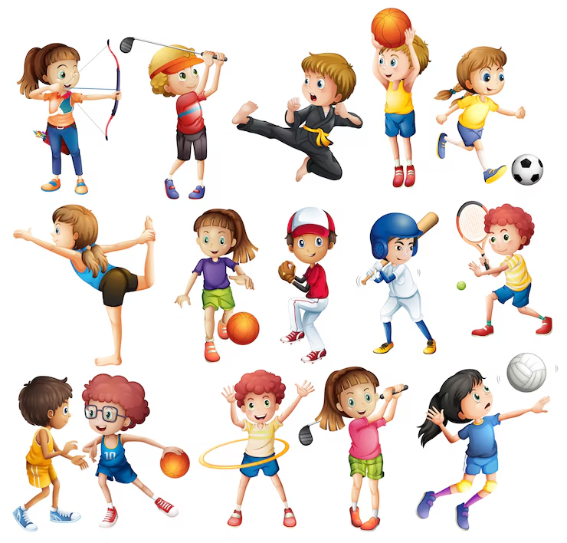
Обсуждение и обмен опытом

Slide 22
СПАСИБО ЗА ВНИМАНИЕ!
Спортивная некоммерческая ассоциация
«Академия спортивных исследований»
Центр знаний в области социального спорта
E-mail: ekaterina.smirnova@sportiss.ru

